Slide 1


Osservatorio Nazionale
della
Formazione Continua in Sanità:
linee guida per gli
Osservatori Regionali
Corrado Ruozi
Cernobbio 15 ottobre 2012

Slide 2
IL SISTEMA ECM
COMMISSIONE
NAZIONALE
FORMAZIONE
CONTINUA
COMITATO
DI
GARANZIA
COMITATO
TECNICO
DELLE
REGIONI
COGEAPS
5 sezioni tecniche
Prima Sezione
"Criteri e procedure di accreditamento dei provider pubblici e privati"
Seconda Sezione
"Sviluppo e ricerca sulle metodologie
innovative della formazione continua"
Osservatorio nazionale
sulla qualità della
formazione continua
in sanità
Sezioni tecniche
Terza Sezione
"Valutazione e reporting della qualità e
dell'accessibilità delle attività formative"
Quarta Sezione
"Indicazione e sviluppo formativi nazionali
e coordinamento di quelli regionali"
Quinta Sezione
" Accreditamento delle attività formative
svolte in ambito comunitario o all'estero"

Slide 3

Osservatorio nazionale sulla qualità della
formazione continua in sanità
I COMPONENTI
Coordinatore degli
Assessori Regionali
alla Sanità
Dott. Corrado RUOZI - Responsabile
Dott. Salvatore Enrico GIAMBELLUCA – Sicilia
Dott. Gianfranco DESOGUS - Sardegna
Dott. Pietro PUZZANGARA - Piemonte
Dott.ssa Giovannina MAGNIFICO - Molise
Dott.ssa Alesiana COLTORTI - Umbria
Dott. Paolo BECHERUCCI - componente CFNC
Dott. Aldo GRASSELLI - componente CFNC
Dott. Claudio TONZAR – componente CFNC
Dott. Egidio DIPEDE – componente CFNC
Dott. Maurizio ZEGA – componente CFNC
Dott. Francesco PROCACCIO – componente CFNC
Conferenza Stato-Regioni
Comitato di Presidenza
CNFC

Slide 4

IL SISTEMA DI GARANZIA DELLA QUALITA’
DELLA FORMAZIONE ECM
soggetti | cosa si valuta | chi valuta
PROVIDER | requisiti minimi e standard | CNFC / CRFC (valutatori)
PROVIDER | qualità del progetto formativo | O.N.Fo.CS
PROFESSIONISTA | coerenza del profilo di sviluppo (dossier) | ordini, collegi,ecc.

Slide 5
Osservatorio nazionale sulla qualità della
formazione continua in sanità
Osservatorio nazionale sulla qualità della
formazione continua in sanità
PROMUOVERE IL MIGLIORAMENTO DELLA QUALITA’ DELL’OFFERTA FORMAZIONE CONTINUA IN SANITA’
(“Il Sistema di Formazione Continua in medicina” 19- 04-2012)
funzione di verifIca dell’evento formativo
verificare la coerenza tra la progettazione formativa descritta nei documenti e i progetti formativi effettivamente realizzati
funzione di promozione
promuovere processi di miglioramento della qualità della formazione continua
funzione di rendicontazione
documentare, alla CNFC, lo stato della Qualità dell’offerta formativa dei provider nazionali
Visite sul campo
Focus group ex post

Slide 6


GLI STRUMENTI
DI LAVORO

Slide 7
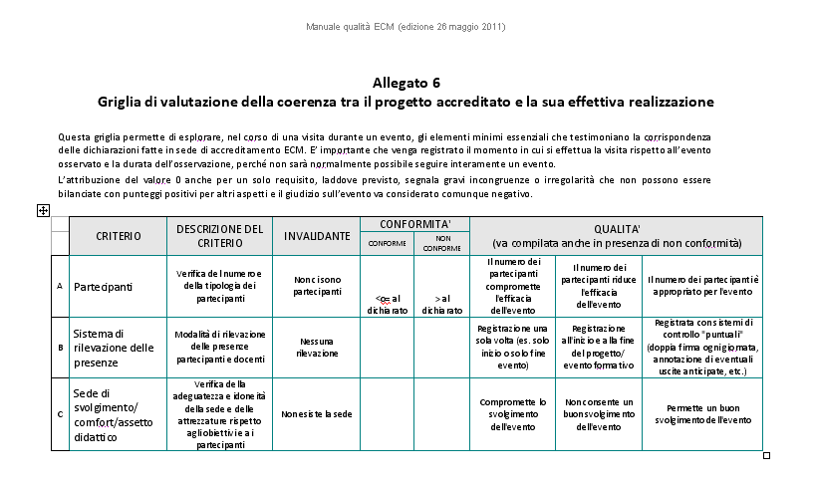

Slide 8
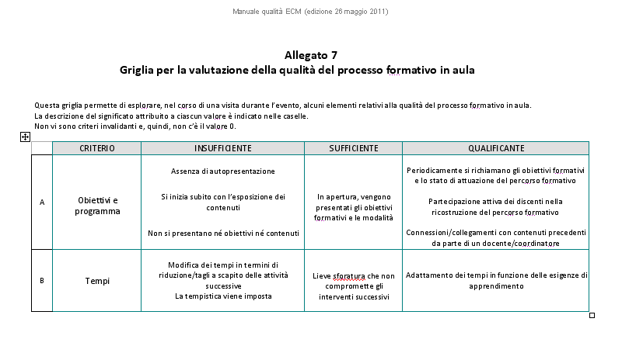

Slide 9
LINEE GUIDA PERLO SVILUPPO DELLA QUALITA’ DELLA FORMAZIONE NEI SISTEMI REGIONALI
Rapporti con l'Osservatorio Nazionale
Gli Osservatori regionali e provinciali stileranno una relazione annuale su:
monitoraggio dei provider:
monitoraggio dell’offerta formativa regionale sia in termini quantitativi che qualitativi
Indice e contenuti della relazione saranno gli stessi individuati
dall'Osservatorio Nazionale per la relazione nazionale.
incontro annuale pubblico per divulgazione risultati del rapporto annuale

Slide 10
LINEE GUIDA PERLO SVILUPPO DELLA QUALITA’ DELLA FORMAZIONE NEI SISTEMI REGIONALI
COMPOSIZIONE DEGLI OSSERVATORI
Ogni Regione e Provincia autonoma - avvalendosi della Commissione Formazione Regionale o comunque nel quadro degli organismi costituiti per il funzionamento del sistema regionale/provinciale ECM - individua le modalità di costituzione dell'Osservatorio regionale/provinciale in collaborazione con gli Ordini, Collegi e Associazioni professionali territoriali, nonché, se ritenuto opportuno, anche con i propri organismi sanitari che potranno indicare esperti della verifica della qualità della formazione.
In analogia all’Osservatorio Nazionale, che è composto da 12 esperti, si raccomanda che il numero minimo di componenti sia di almeno 12 unità compreso il responsabile
OSSERVATORIO NAZIONALE

Slide 11
LINEE GUIDA PERLO SVILUPPO DELLA QUALITA’ DELLA FORMAZIONE NEI SISTEMI REGIONALI
CRITERI DI SELEZIONE DEI PARTECIPANTI
ALL’OSSERVATORIO
I componenti degli Osservatori regionali/provinciali selezionati devono avere il requisito di comprovata esperienza operativa e culturale nella valutazione della qualità della formazione continua.
I componenti dell’Osservatorio Regionale/Provinciale con funzioni specifiche di valutazione e verifica sul campo della qualità delle attività prodotte dai provider regionali accreditati, devono dare evidenza dell’assenza di conflitto d’interessi relativo a rapporti di collaborazione strutturata, in ambito formativo, nei 2 anni precedenti (contratti professionali, contratti di dipendenza, contratti di collaborazione occasionale) con i provider oggetto delle visite di verifiche e valutazioni

Slide 12
LINEE GUIDA PERLO SVILUPPO DELLA QUALITA’ DELLA FORMAZIONE NEI SISTEMI REGIONALI
COMPETENZE DEI VALUTATORI
- capacità di valutare le diverse fasi del processo formativo
- capacità e strumenti per valutare la qualità degli eventi formativi
- capacità di redigere rapporti sull’osservazione effettuata
OBIETTIVO:
DENOMINATORI COMUNI DI COMPETENZE
FORMAZIONE
NAZIONALE
degli Osservatori
FORMAZIONE
NAZIONALE
dei formatori
degli Osservatori
EDIZIONE
REGIONALE
di un corso
nazionale
FORMAZIONE
REGIONALE
su format
nazionale

Slide 13

FAVORIRE IL CONFRONTO
CON LE PRATICHE FORMATIVE MIGLIORI
ITEMS DI VALUTAZIONE
Presentazione e chiarezza del progetto
Coerenza e completezza degli obiettivi con il quesito/problema che origina il progetto
Coerenza delle metodologie didattiche con gli obiettivi formativi
Qualità dei contenuti ed appropriatezza dei tempi/ore
Coerenza e completezza della valutazione
Rapporto costo-efficacia
Esemplarità e trasferibilità dell’evento, ovvero possibilità di applicazione in altre realtà

Slide 14


